Slide 1


黑色商品周报
S I N C E R I T Y I S
T H E G O L D E N S T O N E

Slide 2

一周价格观察（周五数据）
品种 | 主力合约收盘（涨跌） | 现货价格（涨跌） | 基差 | 月差（涨跌）
螺纹 | 3579（+87） | 3590（+40） | 11 | 174（+11）
热卷 | 3542（+109） | 3640（+70） | 98 | 150（+21）
铁矿 | 752（+45.5） | 680（+20） | 32 | 73（+6）
焦炭 | 1877（+2） | 1844（0） | -33 | 76（+5.5）
焦煤 | 1162（+2） | 1038（0） | -124 | 49.5（+1）
本周黑色系整体走势偏强，市场强弱顺序：铁矿、热卷、螺纹、焦炭、焦煤。
价格因子分析
品种 | 供应 | 需求 | 库存 | 基差 | 生产利润 | 价格水平 | 市场情绪 | 波动预判
螺纹 | 产量创历史新高，预计继续增长空间小 | 市场有看淡梅雨季节预期 | 连续去化中，但本周幅度下降 | 较低 | 高炉有利润，电炉微利 | 适中 | 两会中基建政策不及预期，但市场对于货币及财政刺激仍抱有很大炒作热情 | 略强
热卷 | 开始回升 | 略有好转 | 去库中 | 较低 | 利润下降 | 适中 |  | 略强
铁矿 | 发货增加但市场担忧后期疫情影响巴西产量 | 钢厂产量高需求好 | 港存连续下降中 | 一般 | 较好，但贸易利润不佳 | 中高位 |  | 较强
焦炭 | 限产影响，开工从高位小幅下降 | 钢厂产量高需求好 | 钢厂库存下降中 | 升水 | 利润回升至今年高位 | 适中 |  | 震荡
焦煤 | 两会后煤矿有增产预期 | 焦化厂利润高需求好 | 港存开始下降 | 一般 | 小幅回升 | 适中 |  | 震荡

Slide 3
逻辑及策略
本周我的钢铁发布数据，螺纹周产量环比增加2.45万吨至394.01万吨，同比增加12.82万吨，社库环比减少33.91万吨至802.73万吨，同比增加250.26万吨，厂库环比增加4.15万吨至305.16万吨，同比增加93.98万吨。螺纹产量连续第13周攀升，再创历史新高，社库连续第11周下降，但降幅明显收窄，厂库则结束连续11周下降态势，本周出现小幅上升。本周螺纹表观消费量环比大幅下降54.7万吨至423.77万吨，显示需求边际走弱。
铁矿方面，本周45港铁矿石库存环比下降141.23万吨至10784.85万吨，再创2017年以来的新低水平，日均疏港量环比减少6.2万吨至301.94万吨。新冠疫情在南美流行，市场传言巴西实际感染人数是官方公布的7倍，市场对于今年淡水河谷能否完成年度发运目标感到担忧。另一方面，人民币受到中美关系影响持续贬值，即将创新高，未来以人民币计价的铁矿进口价格将更贵。
焦炭方面，本周Mysteel统计全国230家独立焦企样本产能利用率74.52%，环比上周上升0.79%，同比降3.04%；剔除淘汰产能的利用率为80.21%，环比上周上升1.03%，同比增0.97%；日均产量66.19增0.70；山东地区逐渐开始限产，部分限产30%左右，另有部分企业限产或将于6月初执行。同时后期徐州地区仍有焦化去产能任务。需求方面，高炉开工率继续高位上升，焦炭需求旺盛，钢厂补库，目前钢厂库存低位，整体库存下降。焦炭三轮上涨后焦化利润恢复，目前至200~300元的年度高位，市场对于焦炭利润过高有担忧。
焦煤方面，两会尾声，部分前期停限产煤企陆续准备复产工作，进口蒙煤通关车数回升至500车以上，蒙煤供应增加，整体焦煤供应相对宽松。且目前产地煤矿库存仍处中位偏高水平，煤价将继续受到压制。不过，下游钢焦企利润回升至200~300元左右，主产地煤矿心态维稳。综合看，焦煤供应宽松的情况下，库存矛盾一时难以化解，短期焦煤走势偏震荡。
建议：关注铁矿近远月价差做多机会，包括59和15；焦化利润逢低做多机会。

Slide 4
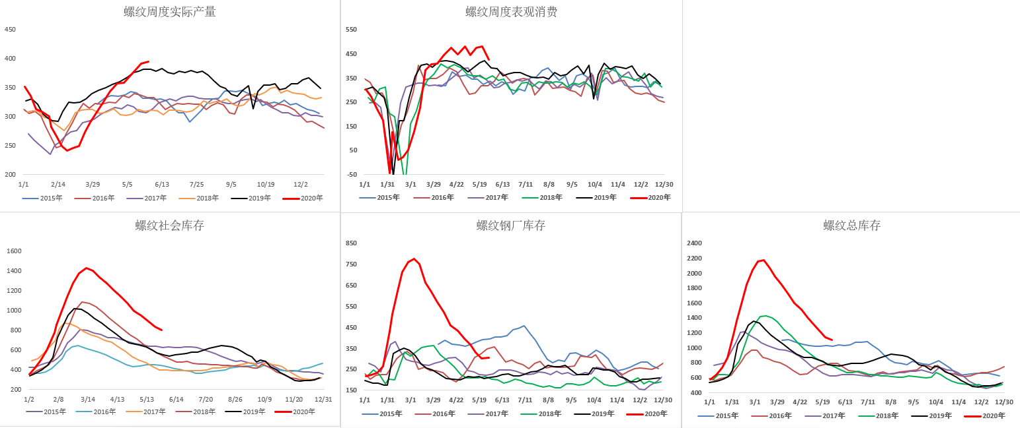
螺纹供求：产量创新高，表观消费下降

Slide 5
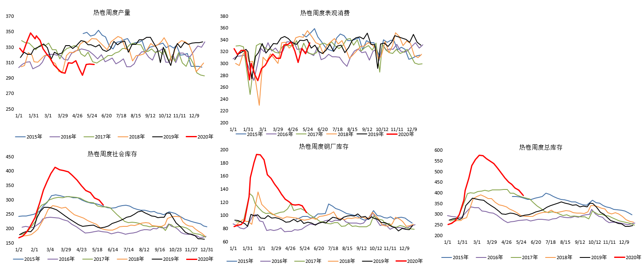
热卷供求：产量低位，消费回升

Slide 6
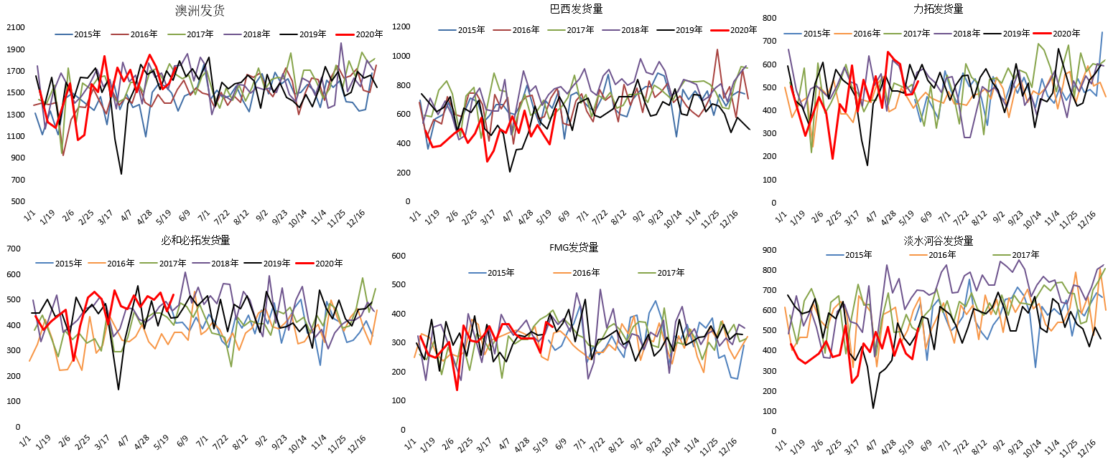
铁矿石供求：巴西发货回升

Slide 7
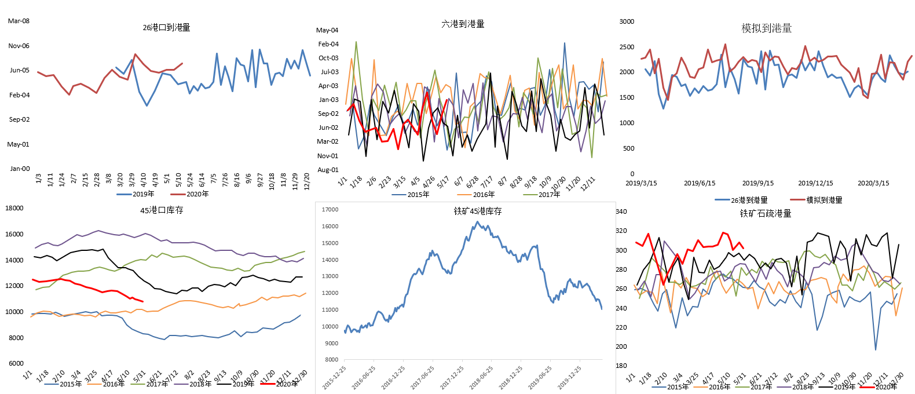
铁矿供求：疏港量小幅下降，库存下降

Slide 8
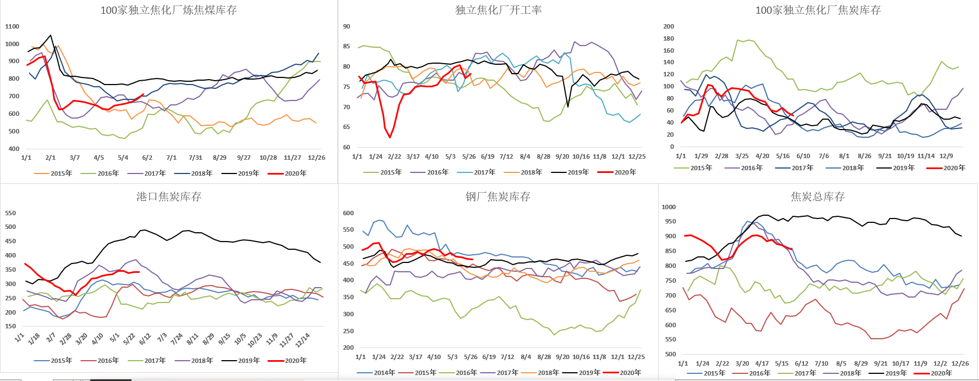
焦炭供求：嘉华开工率高位下降，钢厂焦炭库存下降

Slide 9
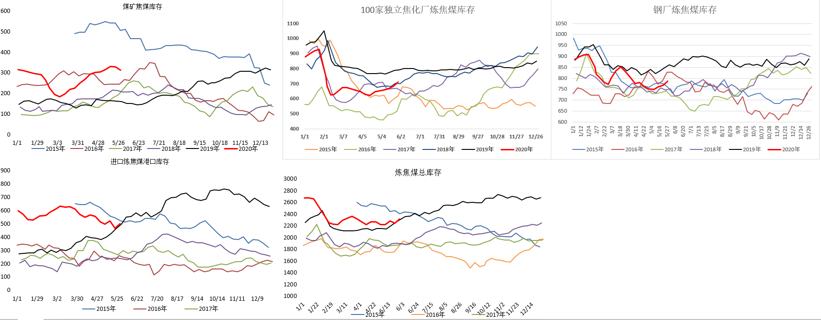
焦煤供求：总库存维持高位

Slide 10
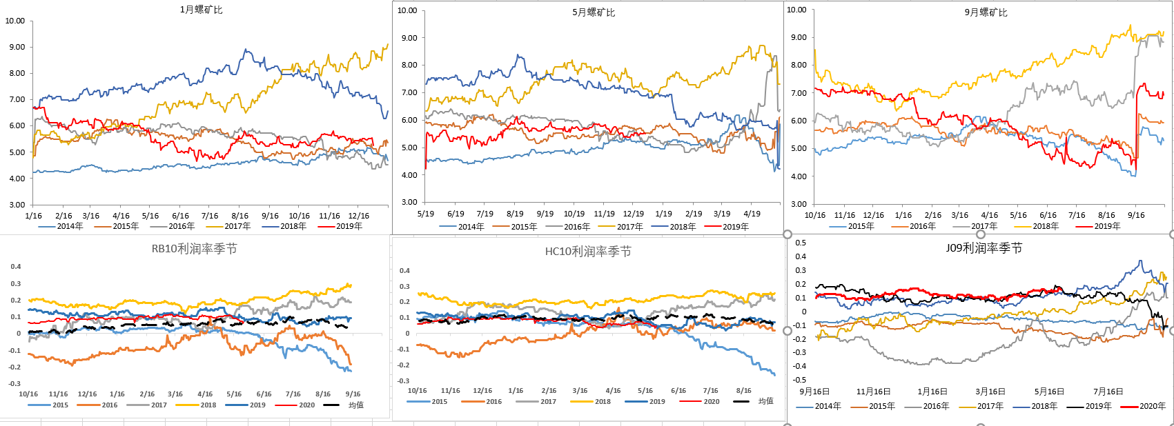
钢厂及焦化厂利润：钢厂下降、焦化上升

Slide 11
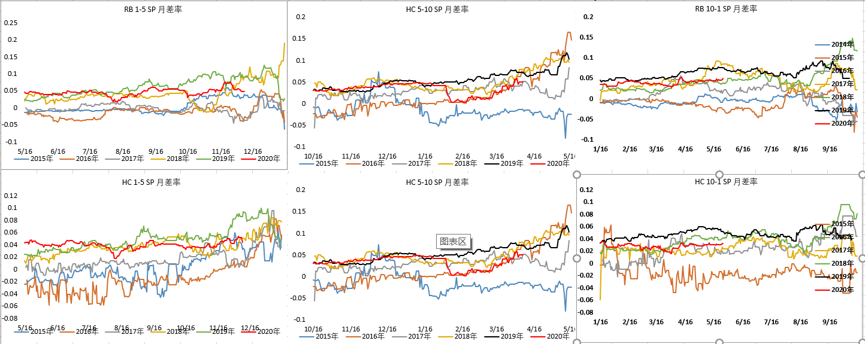
月差：螺纹热卷10-1价差小幅上涨

Slide 12
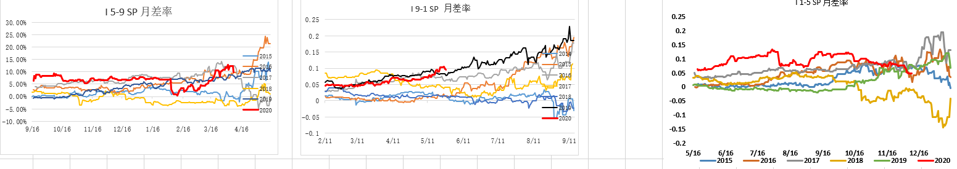
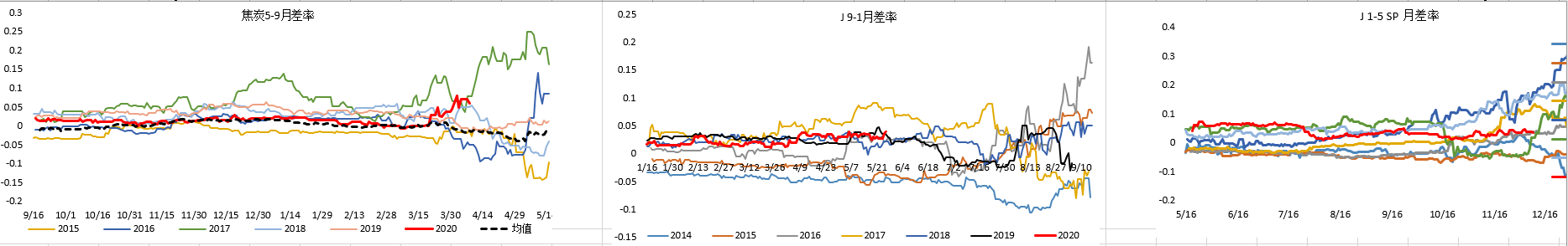
月差：铁矿91连续上涨

Slide 13
谢谢大家的观看
Thanks for watching.

